Slide 1

并查集
主讲：骆明宇
复核：李梁裕 应懿 潘飞扬

Slide 2
什么是并查集？
并查集，在一些有N个元素的集合应用问题中，我们通常是在开始时让每个元素构成一个单元素的集合，然后按一定顺序将属于同一组的元素所在的集合合并，其间要反复查找一个元素在哪个集合中。其特点是看似并不复杂，但数据量极大，若用正常的数据结构来描述的话，往往在空间上过大，计算机无法承受；即使在空间上勉强通过，运行的时间复杂度也极高，根本就不可能在比赛规定的运行时间（1～3秒）内计算出试题需要的结果，只能用并查集来描述。

Slide 3
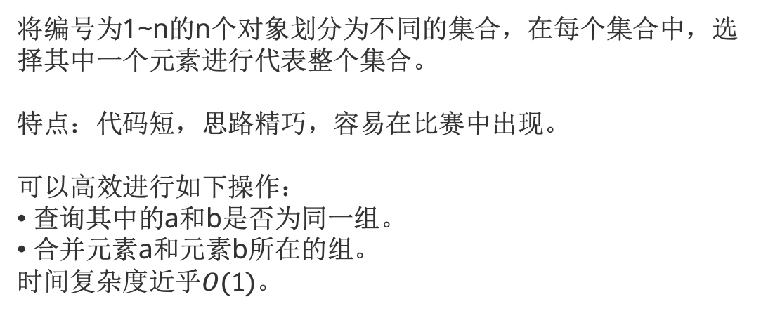
什么是并查集？
将编号为1~n的n个对象划分为不同的集合，在每个集合中，选择其中一个元素进行代表整个集合。
特点：代码短，思路精巧，容易在比赛中出现。
可以高效进行如下操作：
查询其中的a和b是否为同一组。
合并元素a和元素b所在的组。
时间复杂度近乎$O(1)$。

Slide 4
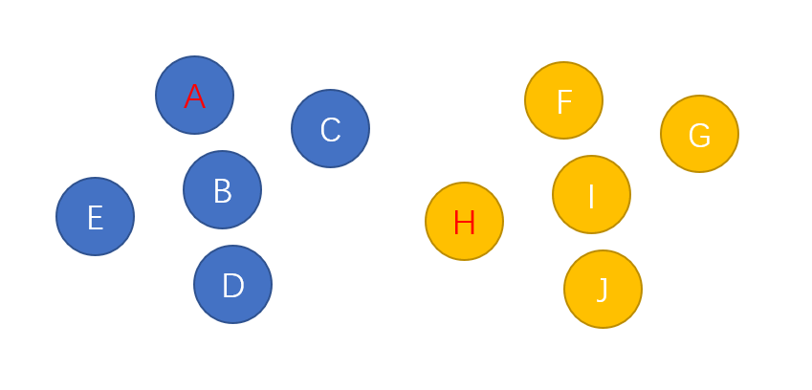
并查集的优势
对于如下图所示的两个集合，如果我们要判断H和A是否在同一个集合中，我们需要遍历A所在的集合，并逐一判断当前节点是否是H节点，直到最后遍历完整个蓝色集合，才能判断出H节点不在这个集合中。

Slide 5
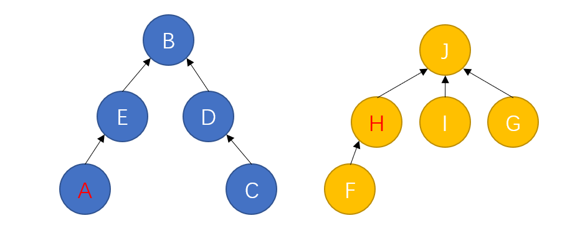
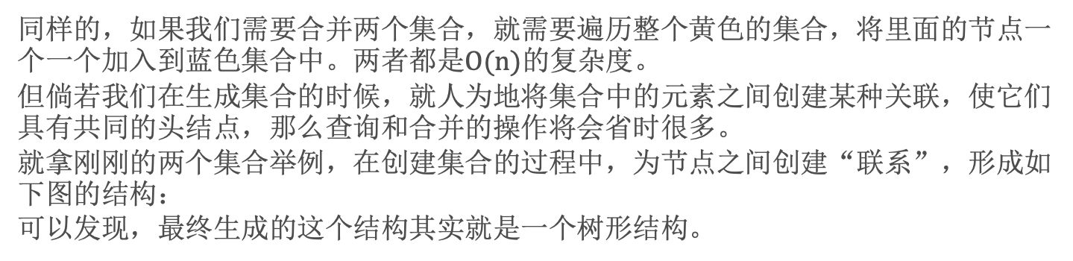
并查集的优势
同样的，如果我们需要合并两个集合，就需要遍历整个黄色的集合，将里面的节点一个一个加入到蓝色集合中。两者都是$O(n)$的复杂度。
但倘若我们在生成集合的时候，就人为地将集合中的元素之间创建某种关联，使它们具有共同的头结点，那么查询和合并的操作将会省时很多。
就拿刚刚的两个集合举例，在创建集合的过程中，为节点之间创建“联系”，形成如下图的结构：
可以发现，最终生成的这个结构其实就是一个树形结构。
这也就意味着一个集合中的所有节点都可以找到同一个头结点。此时合并和查询操作将变得异常简单。

Slide 6
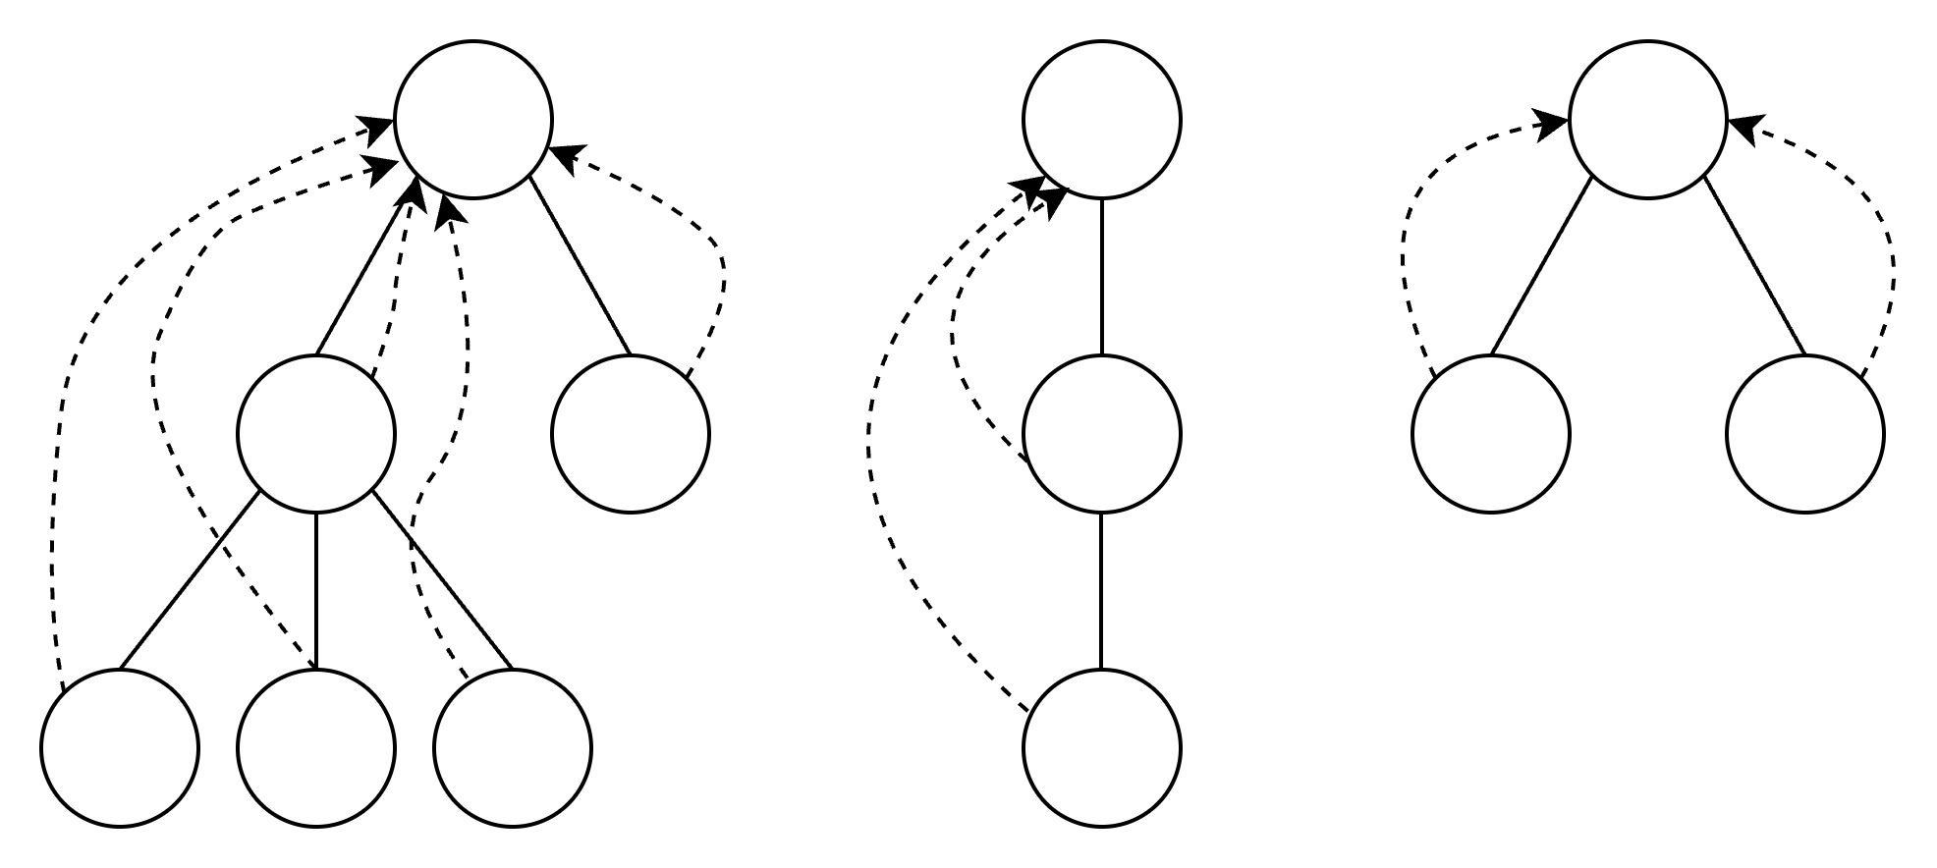
并查集原理
每个集合用一棵树来表示。树根的编号就是整个集合的编号。每个节点存储他的父节点，p[x]表示x的父节点。

Slide 7
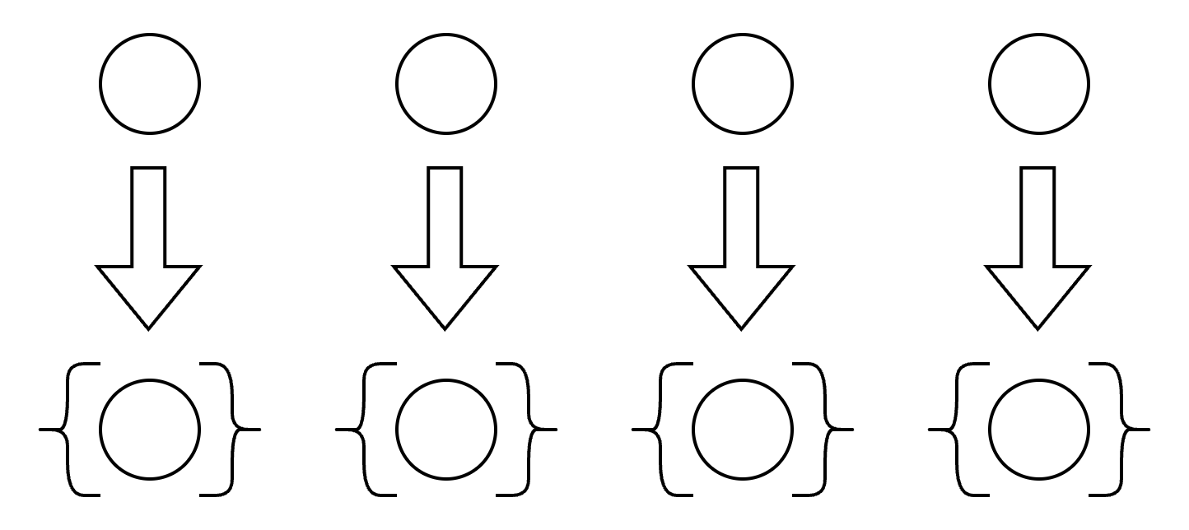
基础操作
初始化：
对所有p[x]=x，自己是自己的根。相当于对每个元素创建一个只有本身的一个集合。
判断是否为根：
则p[x]==x，相当于寻找其根节点

Slide 8
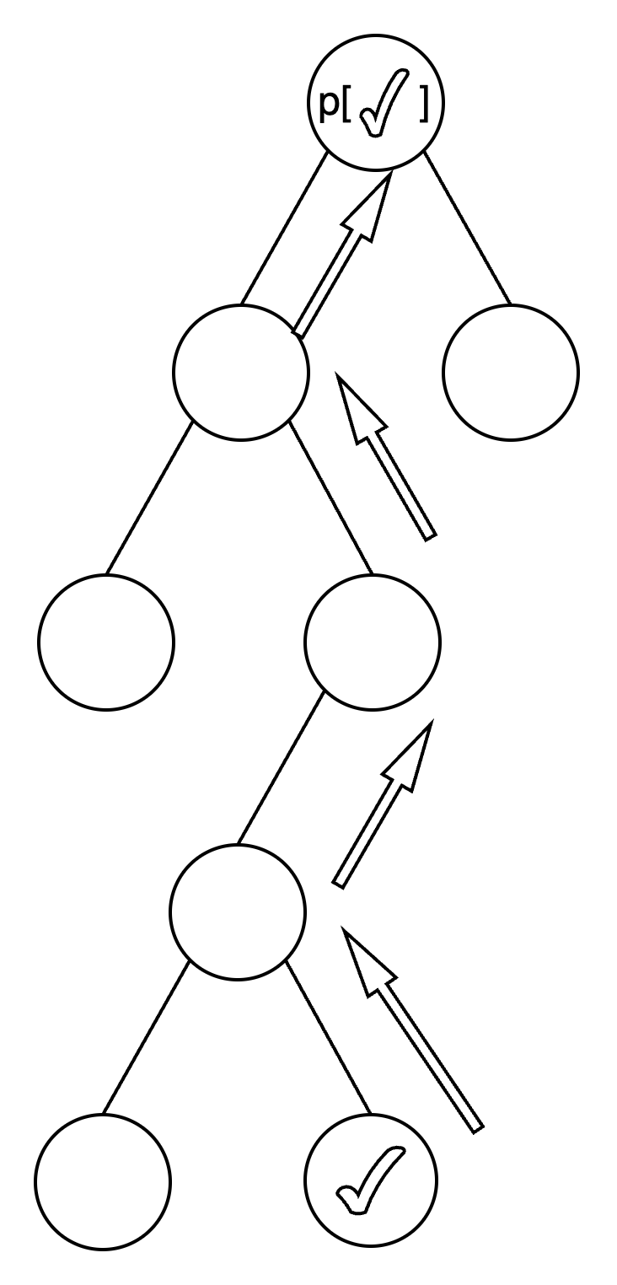
基础操作
求集合的编号：则p[x]==x
就是从当前树一路网上走，走到树根就行了。

Slide 9
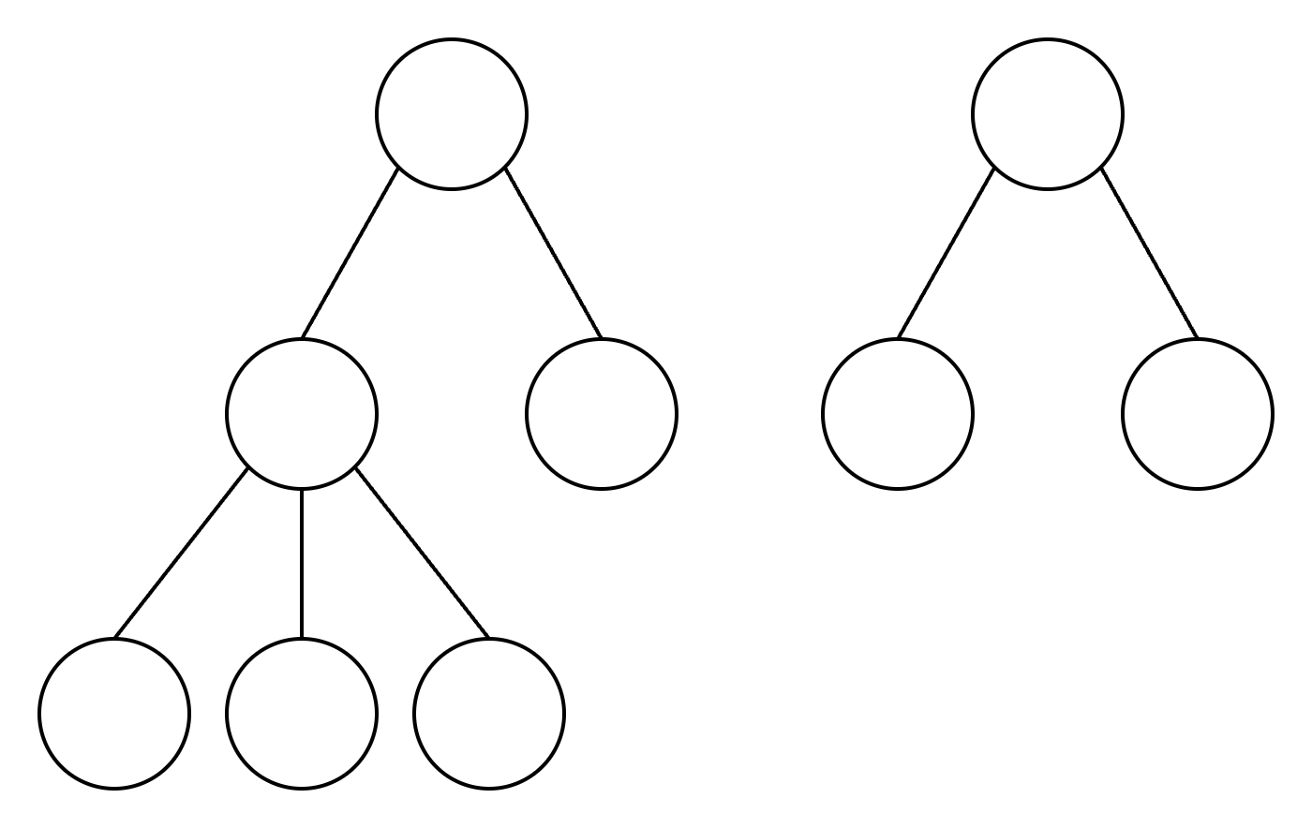
基础操作
合并a和b的集合：
即p[a]=b或者p[b]=a
问题在于：如果多次合并，在极端情况下可能会退化成链表。
在层数越少的树中，搜索的越快，那么如何构建树可以使得树的层数最小化呢？——按秩合并

Slide 10
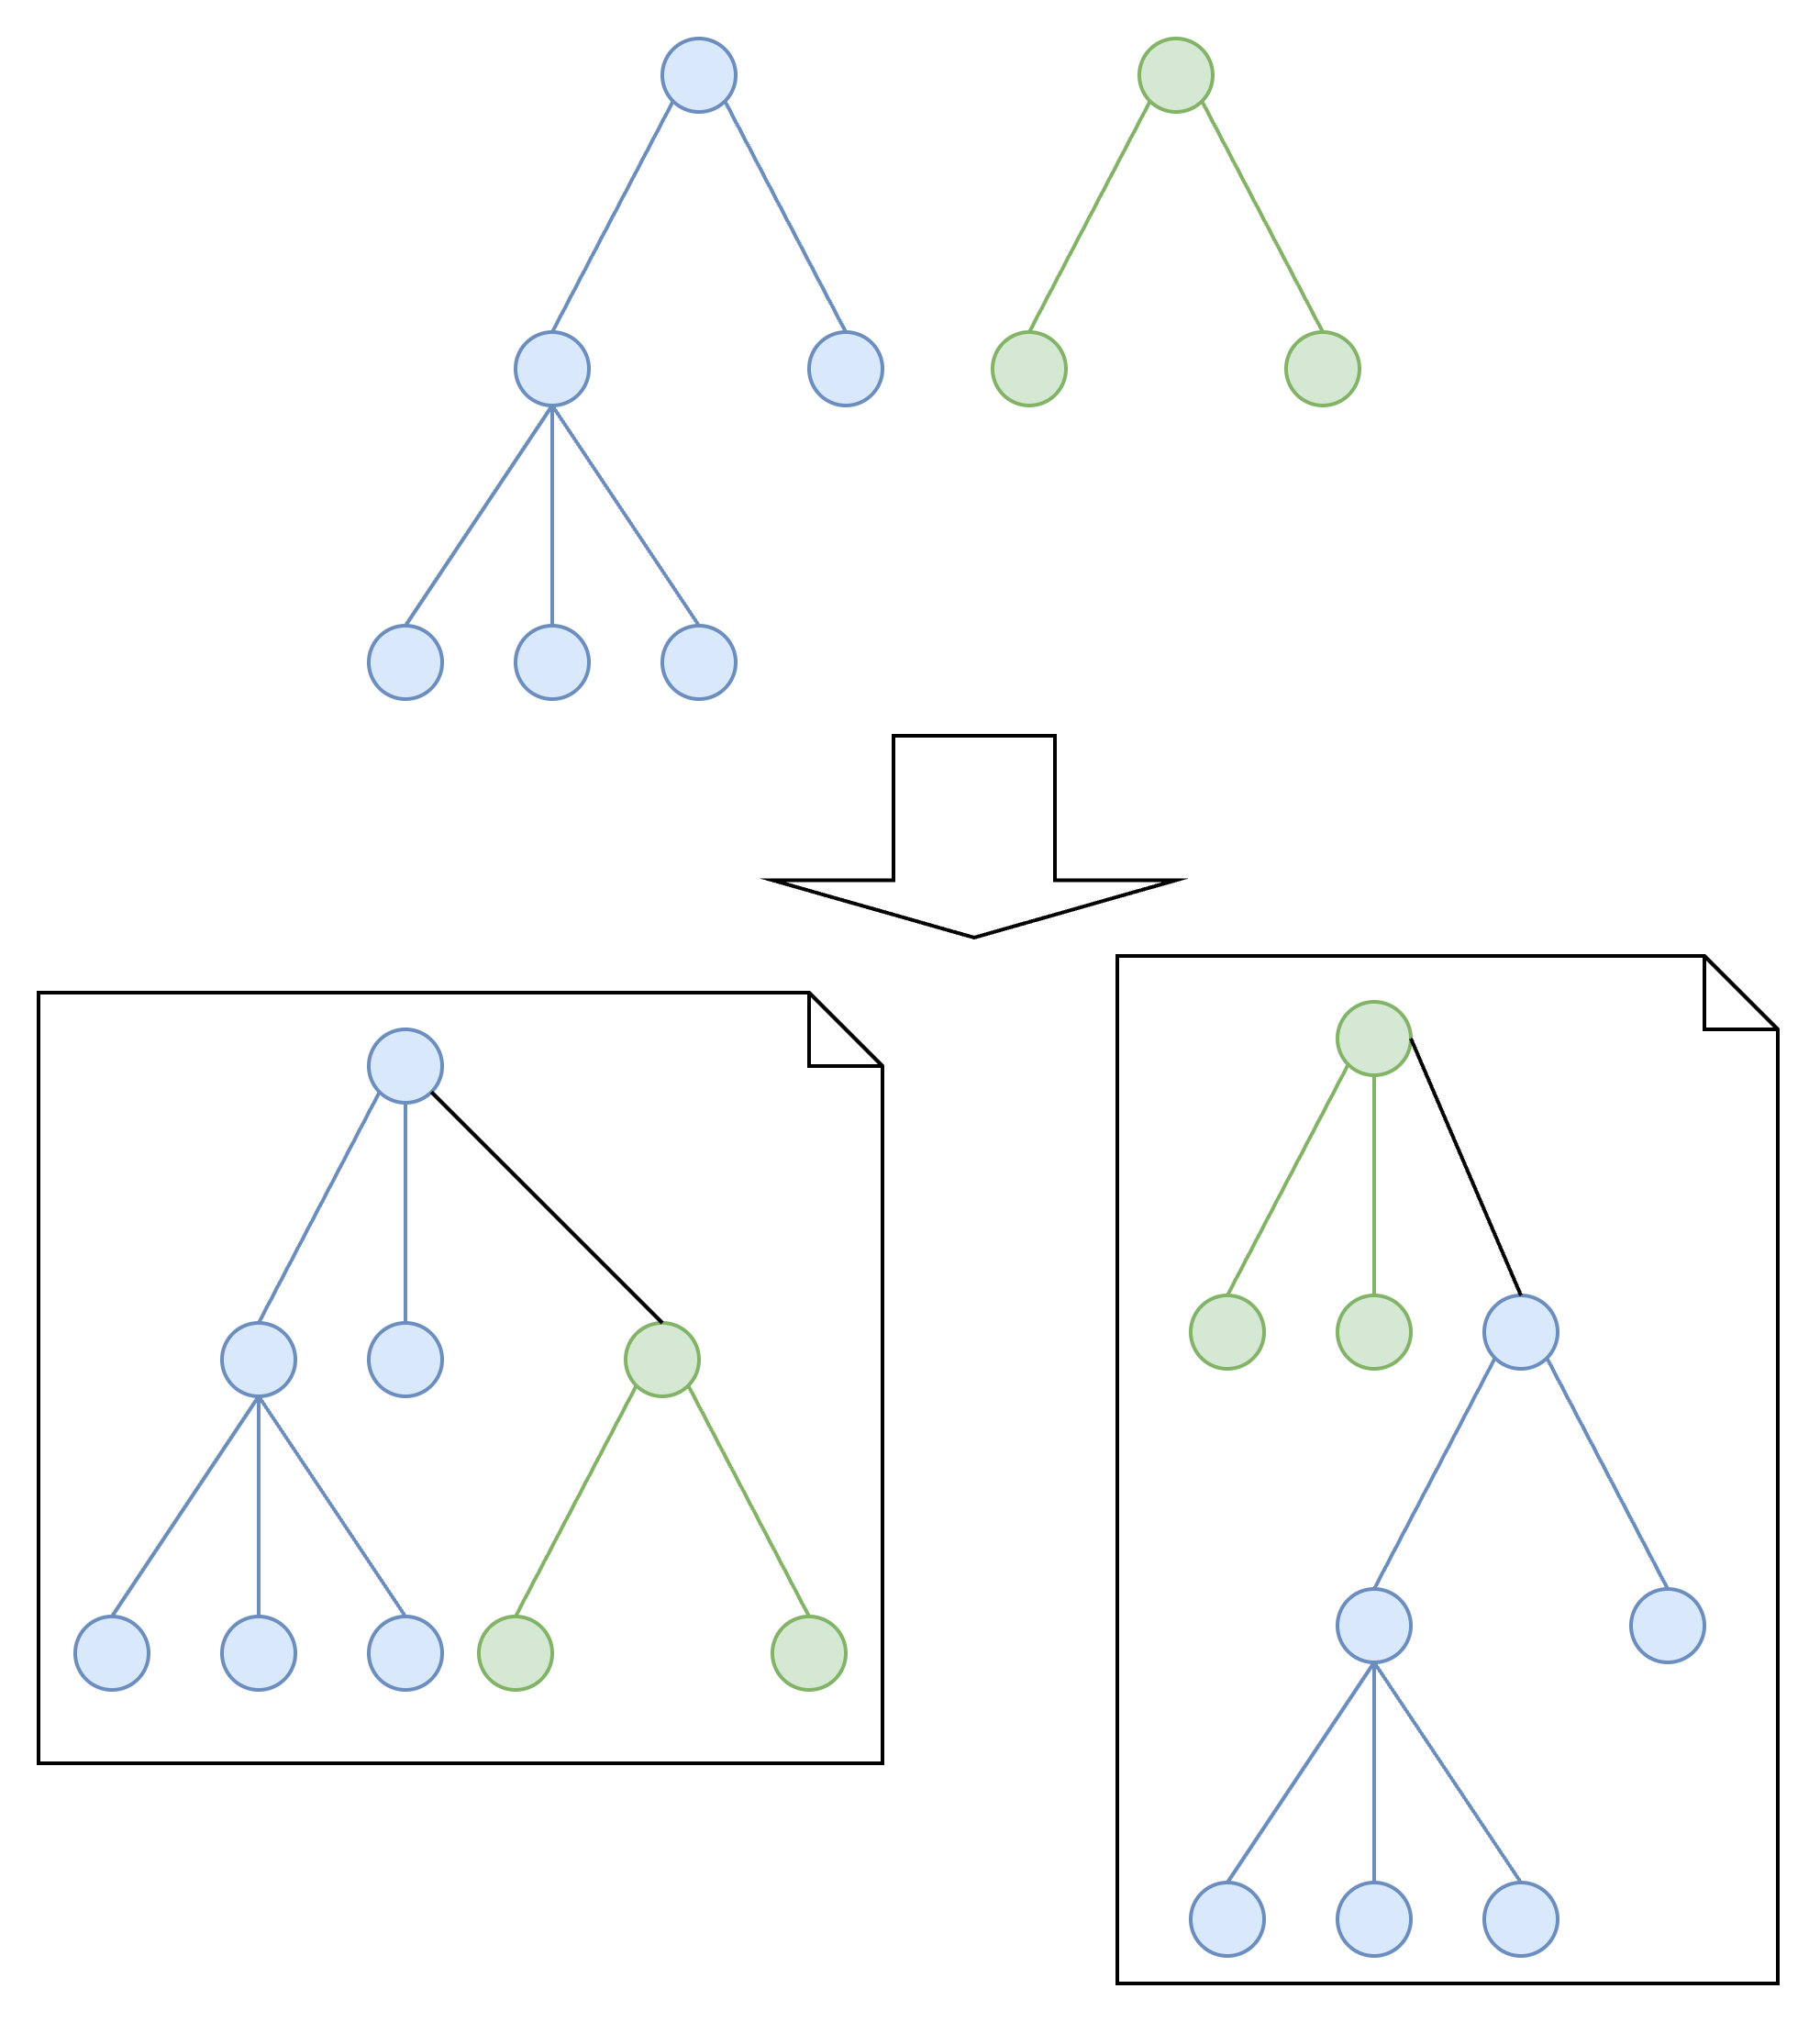
优化方法1-按秩合并
基本思想是使包含较少结点的树的根指向包含较多结点的树的根。
注意：
(1) p[a] = b
(2) p[a] = p[b]

Slide 11
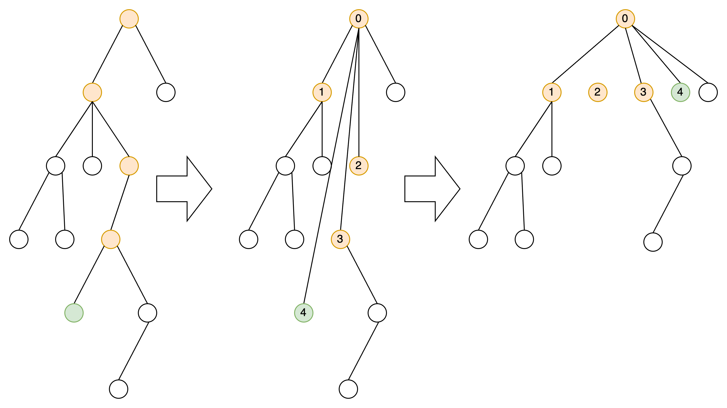
优化方法2-路径压缩
在沿着路径找到根节点后，把路径上的节点直接指向根节点。
def find(x) {
if 不是根节点:
p[x] = find(p[x]);
return p[x];
}

Slide 12
例题
动物王国中有三类动物A,B,C，这三类动物的食物链构成了有趣的环形。
A吃B，B吃C，C吃A。
现有N个动物，以 1∼N编号。
每个动物都是 A,B,C中的一种，但是我们并不知道它到底是哪一种。
有人用两种说法对这N个动物所构成的食物链关系进行描述：
第一种说法是 1 X Y，表示X和Y是同类。
第二种说法是 2 X Y，表示X吃Y。
此人对N个动物，用上述两种说法，一句接一句地说出K句话，这K句话有的是真的，有的是假的。
当一句话满足下列三条之一时，这句话就是假话，否则就是真话。
当前的话与前面的某些真的话冲突，就是假话；
当前的话中X或Y比N大，就是假话；
当前的话表示X吃X，就是假话。
你的任务是根据给定的N和K句话，输出假话的总数。

Slide 13
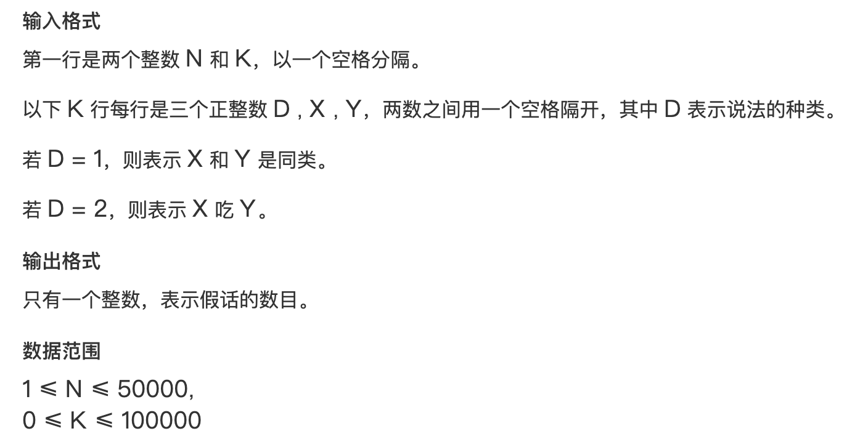
例题

Slide 14



敬请雅正

